Slide 1
Первые результаты и перспективы деятельности в рамках МИП «Инновационное образовательное пространство ДОУ» (приказ ДО АТМР от 30.12.2015 №782/01-10)
Муниципальное дошкольное образовательное учреждение
«Детский сад № 6 «Ягодка» Тутаевского муниципального района
Старший воспитатель Веселова Татьяна Викторовна

Slide 2
Цель проекта: создание инновационного образовательного пространства с учётом требований ФГОС ДО
Основные задачи проекта:
Создать условия для освоения и адаптации современных образовательных технологий с учётом требований ФГОС ДО.
Повысить уровень компетентности педагогов в вопросах использования современных образовательных технологий в образовательном процессе с дошкольниками.
Организовать образовательную деятельность с детьми по робототехнике и легоконструированию с детьми подготовительных к школе групп.
Внедрить технологию «Рисование песком» или метод «Sand-art» в работу с детьми дошкольного возраста.
Организовать совместную деятельность детей и взрослых по мультипликации.
Обеспечить методическое оформление инноваций, дающее возможность их использования в ДОУ.

Slide 3
Направления деятельности
Робототехника и легоконструирование с детьми подготовительных к школе групп
1
2
Внедрение метода «Sand-art» в работу с детьми дошкольного возраста на световых планшетах
3
Совместная деятельность детей и взрослых по мультипликации

Slide 4
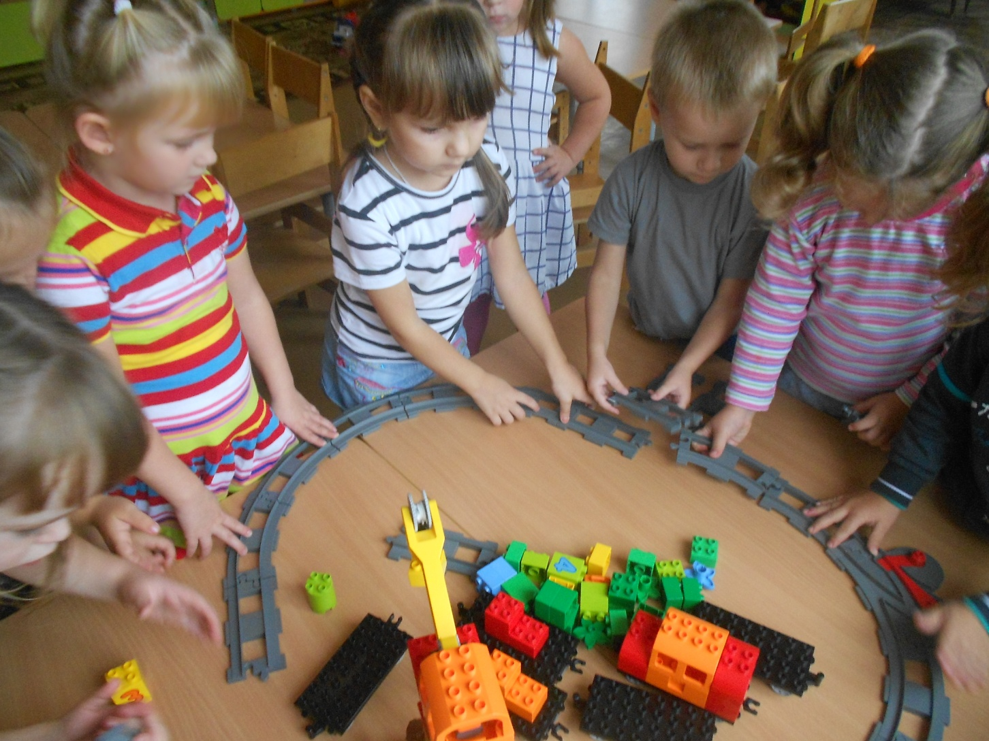
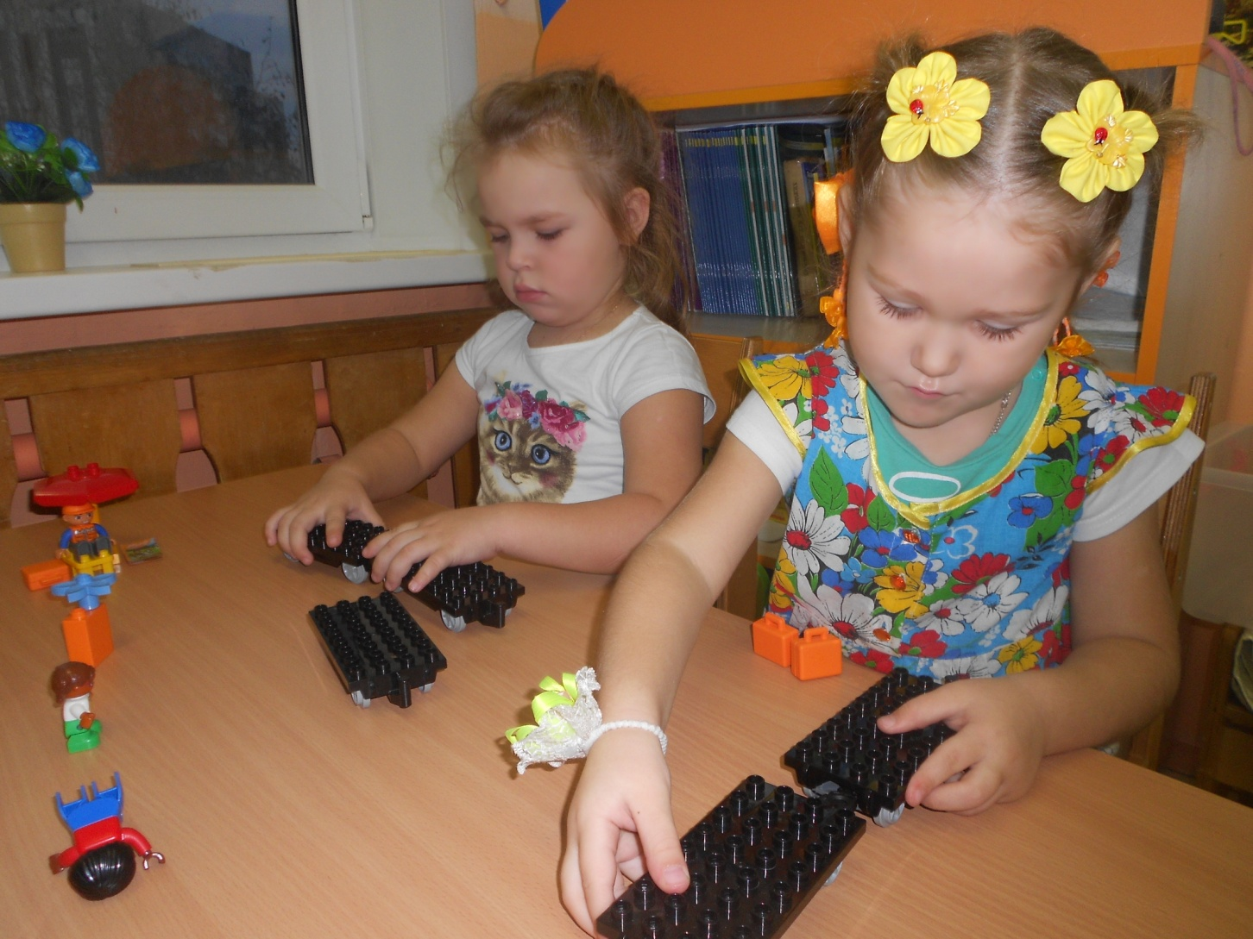
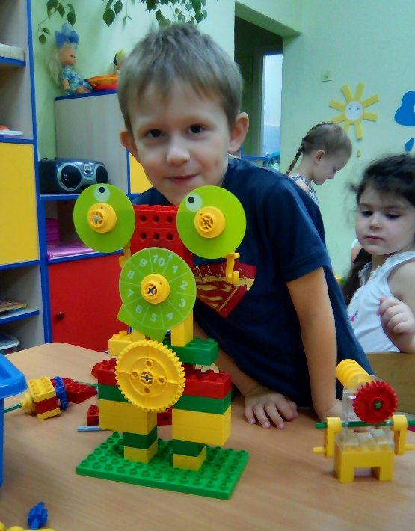
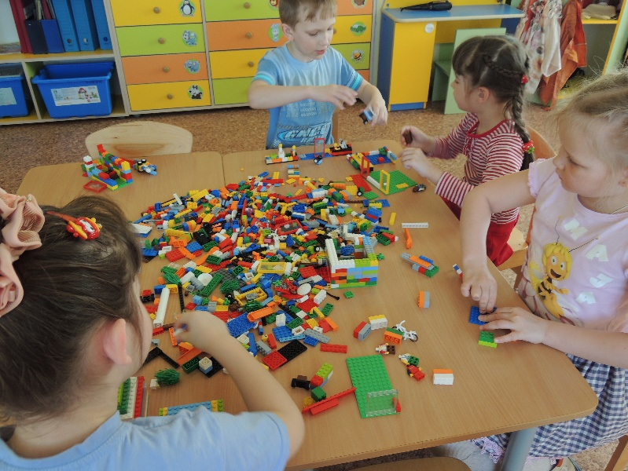
LEGO-конструирование
Городская жизнь LEGO, Большая ферма DUPLO, Математический поезд DUPLO, Строительные машины DUPLO, Космос и аэропорт LEGO, Набор «Первые конструкции», Набор «Первые механизмы», «Моя первая история» Базовый набор, Эмоциональное развитие ребёнка LEGO, Учись учиться. Базовый набор.

Slide 5
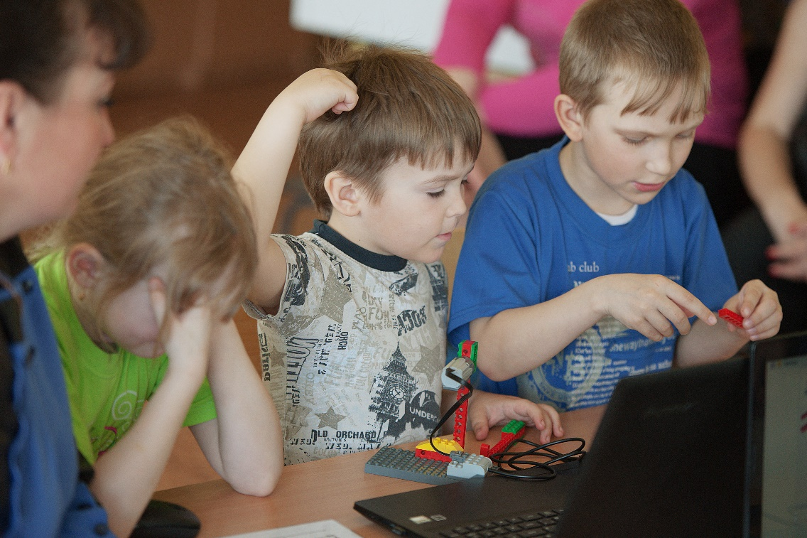
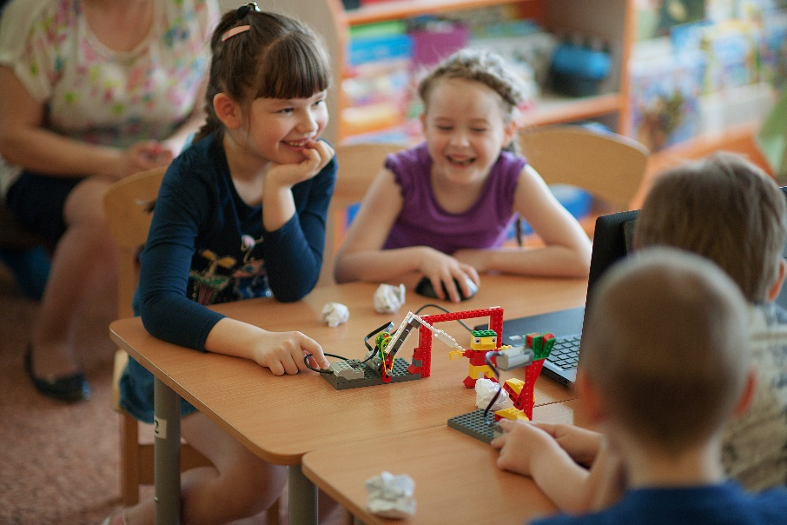
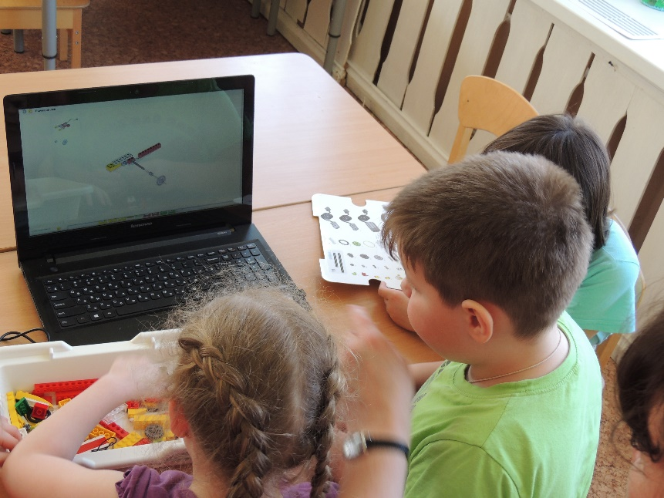
Робототехника
Ноутбук или компьютер
Конструктор ПервоРобот LEGO® WeDo™
Программное обеспечение ПервоРобот LEGO® WeDo™
Программа образовательной робототехники для детей старшего дошкольного возраста «Путешествие с Машей и Максом»

Slide 6
Программа образовательной робототехники для детей старшего дошкольного возраста «Путешествие с Машей и Максом»
2.11.2 Часть Программы, формируемая участниками образовательных отношений, может включать различные направления, выбранные участниками образовательных отношений из числа парциальных и иных программ и/или созданных ими самостоятельно. которые в наибольшей степени соответствуют потребностям и интересам детей, а также возможностям педагогического коллектива
3.2.1. 3) построение образовательной деятельности на основе взаимодействия взрослых с детьми, ориентированного на интересы и возможности каждого ребенка и учитывающего социальную ситуацию его развития
1.6 2) обеспечения равных возможностей для полноценного развития каждого ребенка в период дошкольного детства независимо от места жительства, пола, нации, языка, социального статуса, психофизиологических и других особенностей (в том числе ограниченных возможностей здоровья)
1.6 3) обеспечения преемственности целей, задач и содержания образования, реализуемых в рамках образовательных программ различных уровней (далее - преемственность основных образовательных программ дошкольного и начального общего образования)

Slide 7
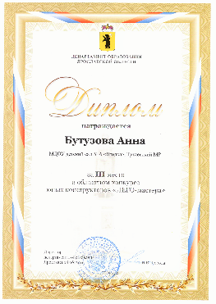
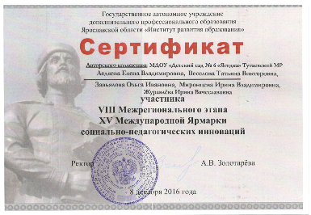
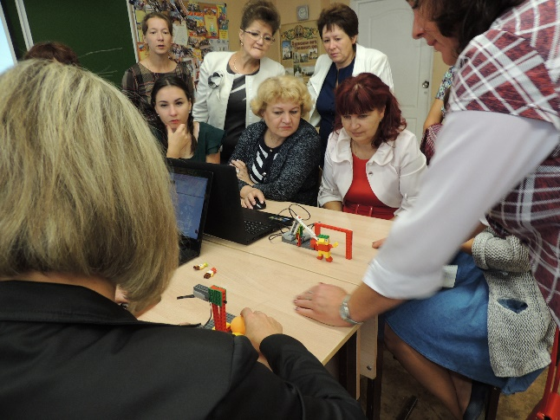
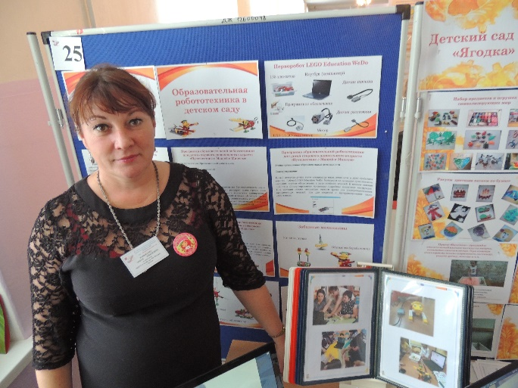
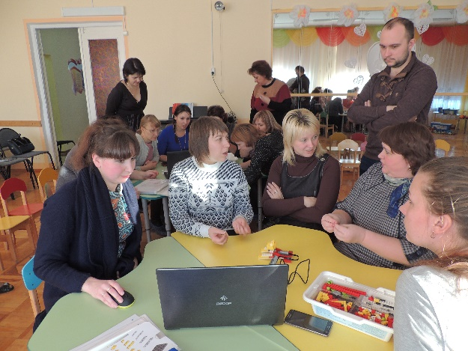
Результаты
Диплом за II место в областном конкурсе юных конструкторов «ЛЕГО-мастера» (Захар Соколов)
Диплом за III место в областном конкурсе юных конструкторов «ЛЕГО-мастера» (Анна Бутузова)
Диплом за подготовку призёра областного конкурса «ЛЕГО-мастера» Методический форум «Будущее создаём вместе»: мастер-класс «Развитие конструктивной деятельности и технического творчества дошкольников средствами легоконструирования и робототехники
Августовская конференция «Муниципальная стратегия развития образования: управление изменениями»: выступление «Образовательная робототехника в детском саду»
Сертификат участника VIII Межрегионального этапа XV Международной Ярмарки социально-педагогических инноваций
Первое заседание постоянно действующего практического муниципального семинара «Первые шаги в робототехнику»

Slide 8
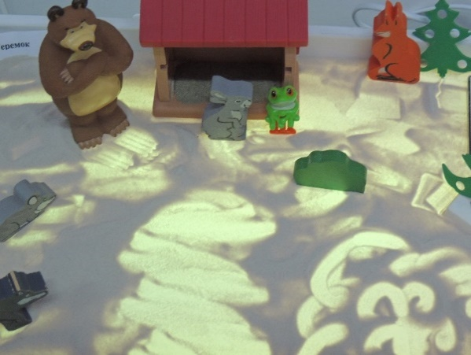
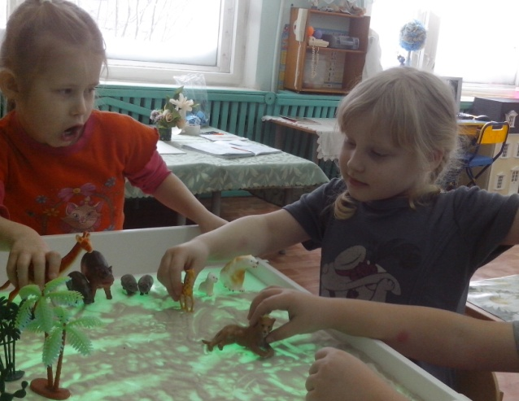
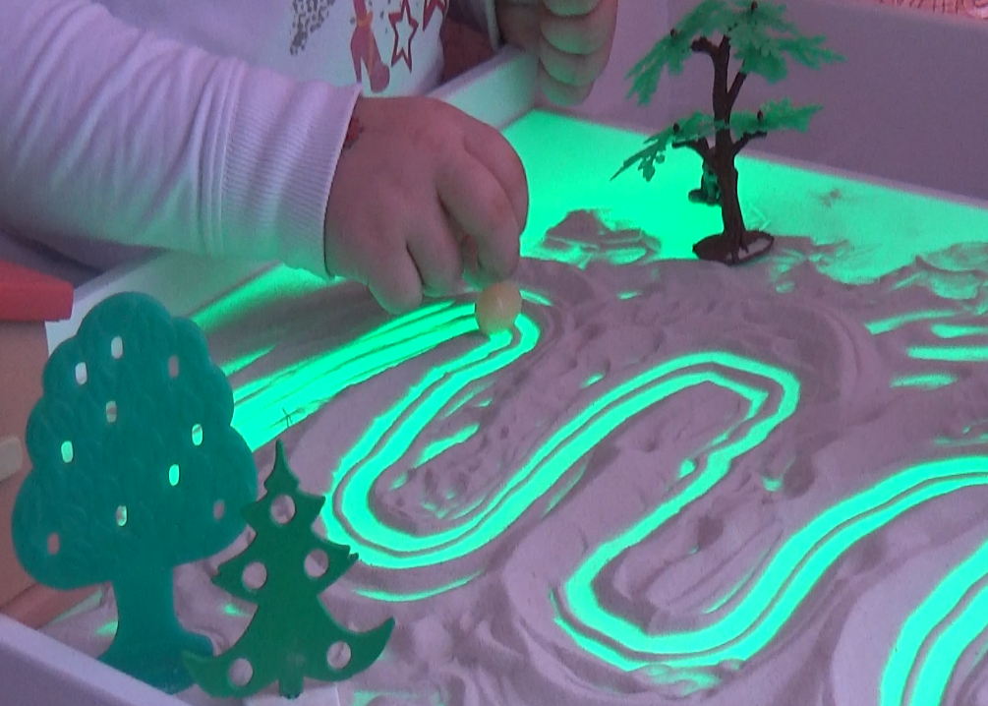
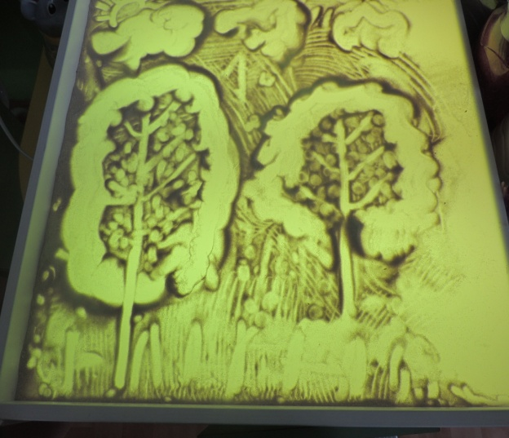
Техники Sand-art и Sand-play в работе с детьми дошкольного возраста на световых планшетах
10 световых планшетов
Набор предметов и игрушек символизирующих мир

Slide 9
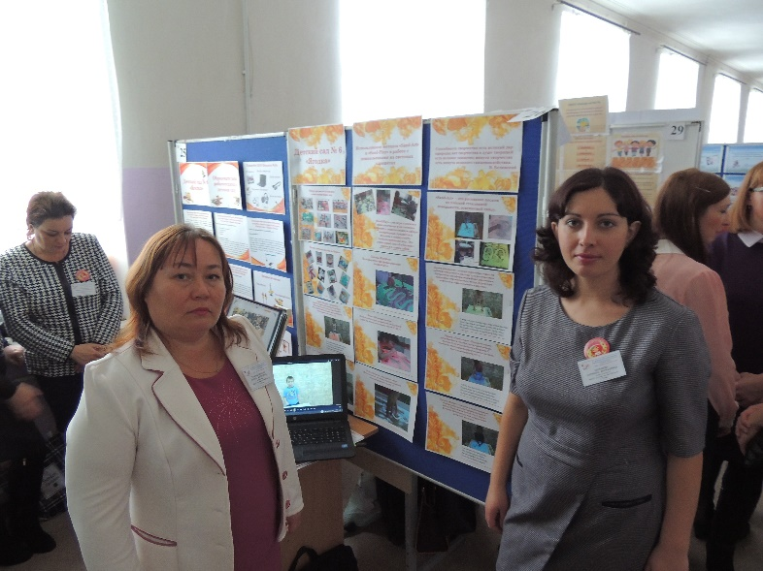
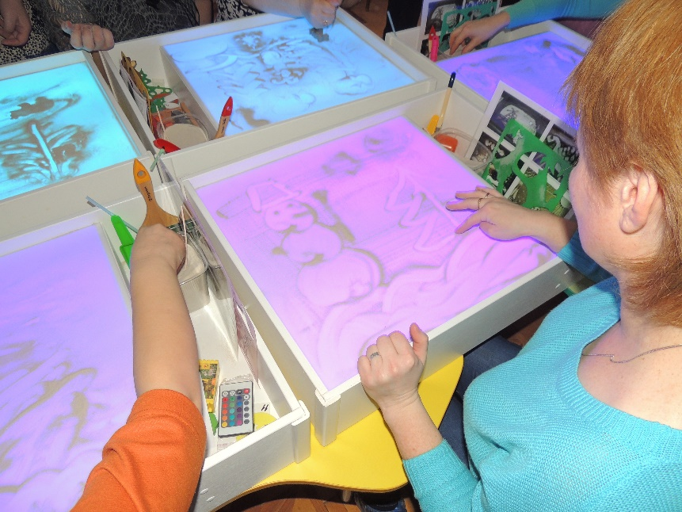
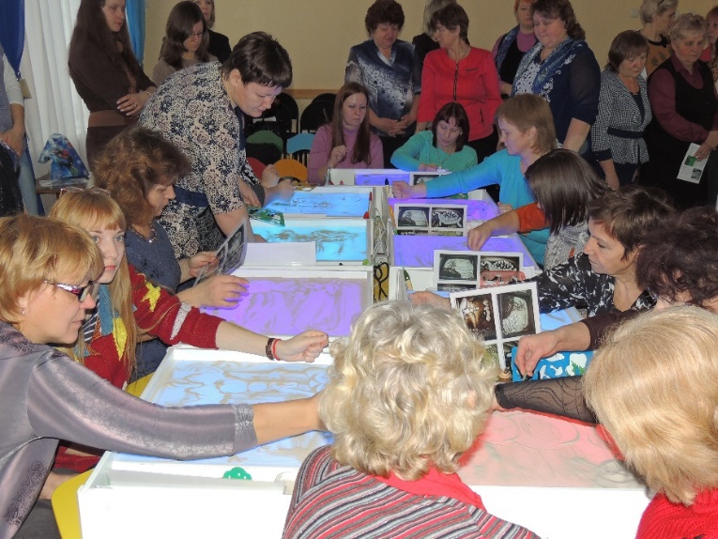
Результаты
Мастер-класс «Использование световых планшетов в работе с дошкольниками»
Межмуниципальный семинар «Эффективные практики реализации ФГОС ДО в Тутаевском муниципальном районе»: мастер-класс «Техники Sand-art и Sand-play в работе с детьми дошкольного возраста на световых планшетах»
Сертификат участника VIII Межрегионального этапа XV Международной Ярмарки социально-педагогических инноваций

Slide 10
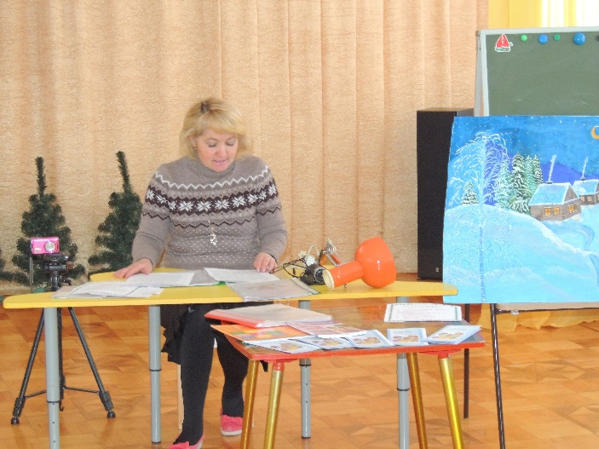
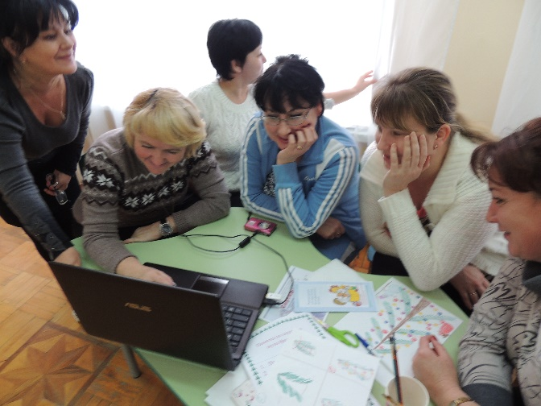
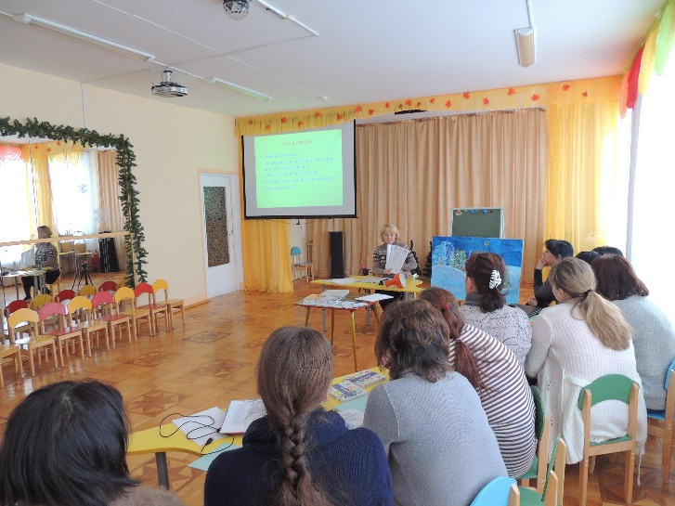
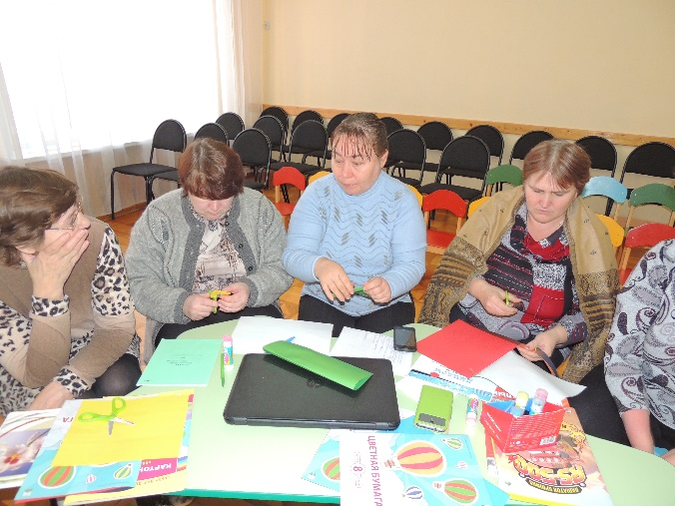
Мультипликация
Видеокамера, штатив, ноутбук
Мастер-класс «Мультипликация, как форма сотрудничества детей и взрослых в условиях ФГОС ДО»

Slide 11
Перспективы деятельности
Улучшение материально-технической базы:
Детская площадка. DUPLO, Дикие животные. DUPLO, Кирпичики DUPLO для творческих занятий, Кирпичики LEGO для творческих занятий, Лото с животными. DUPLO, Моя первая история. Базовый набор, Набор с трубками. DUPLO, Общественный и муниципальный транспорт. DUPLO, Общественный и муниципальный транспорт. LEGO, Рабочие и служащие. LEGO, Сказочные и исторические персонажи. LEGO, Ферма большая. DUPLO, Эмоциональное развитие ребенка. DUPLO, ноутбуки, фотокамера, штатив.
Обобщение и распространение опыта
Участие в проекте «Технопарк»
Участие в конкурсе на присвоение статуса МРЦ
…………

